Slide 1
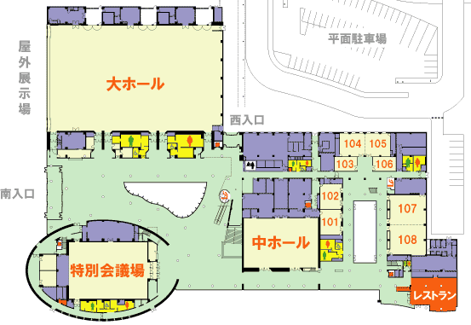
SACSIS2004 会場案内図
ポスター・
展示会場
受付
Ｂ会場
Ａ会場
Ｃ会場

